Slide 1



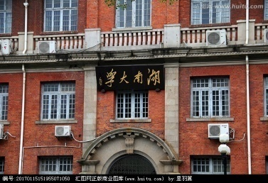
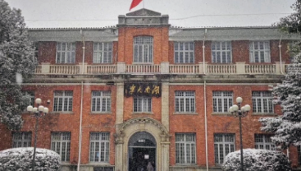


物理实验中心
大学物理实验
数据处理与误差分析（一）

Slide 2
你将学习
以下内容：
1. 测量与误差
物理实验中心
2. 系统误差
3. 随机误差及其估算
4. 误差传递
5. 有效数字
6. 测量不确定度及其评定
7. 实验结果的正确表述
8. Origin简介

Slide 3
物理实验中心
1. 测量与误差
2. 系统误差

Slide 4
1. 测量与误差
物理实验中心
1.1 误差的定义
测量：与确定了计量单位的标准物理量进行比较的过程
测量值 x
真值 μ
不可知
（1）误差(error)： Δx = x − μ
—— 与真值的偏离程度，可正可负
——“误差” 的第一种意义
（2）不确定度 (uncertainty) ： x±u → (x−u, x+u)
—— 数据的离散程度，估计误差大小时所用，正数
——“误差”的第二种意义

Slide 5
1.2 不确定度
——不确定度的两种表述方式
物理实验中心
不确定度的大小（绝对误差）： u
——与使用的仪器、测量方法等相关
相对不确定度（相对误差）：
——表征测量结果的好坏
估算不确定度的方法：人为评定
A类不确定度——统计学方法
B类不确定度——其他方法

Slide 6

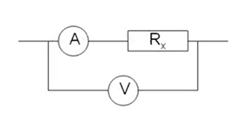
1.3 系统误差与随机误差
——误差（error）的来源
物理实验中心
A. 系统误差
来源：
实验仪器、测量方法、特定环境……
特点：
不变，或按一定规律变化
——可消除
如何消除？——无统一的方法
内接？
外接？
需养成的习惯：1、确定仪器、仪表（测量工具）的最小分刻度
2、消除实验仪器本身带来的系统误差——调零

Slide 7
B. 随机误差
物理实验中心
来源：
大量的、微小的、不相关的因素
物理量本质上的随机性（如温度、压强等）
特点：
随机变化、不可消除
不满足确定的函数关系
——随机变量
——统计规律

Slide 8
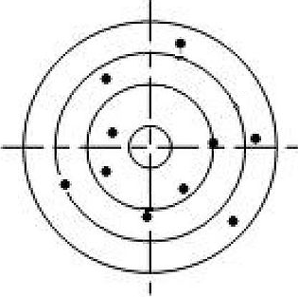
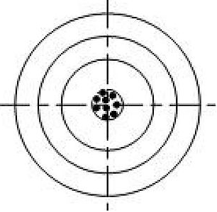
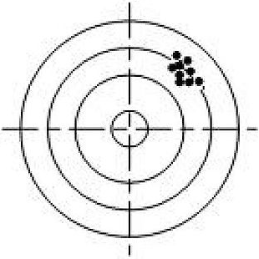
1.4 系统误差与随机误差对测量数据的影响
物理实验中心
随机误差小
系统误差大
系统误差小
随机误差大
系统误差小
随机误差小
精密度
precision
准确度
accuracy
精确度
exactness

Slide 9
2. 系统误差
物理实验中心
2.1 来源考察
1. 测量装置是否准确可靠
2. 测量方法是否完善
3. 测量装置的安装、调整、放置等是否正确合理
4. 操作是否正确
5. 工作环境条件是否符合规定条件
……

Slide 10
2.2 发现与判别的方法
物理实验中心
1. 实验对比法
改变实验条件或实验方法
2. 偏差观察法
观察实验数据描点（按时间排列）的分布
3. 统计准则检验法
误差正负号的统计特性；
正误差的平方和与负误差的平方和；
……

Slide 11
2.3 削弱或消除的方法
物理实验中心
分析实验方法、实验仪器、实验环境
从根源上着手，发现问题再改进
2. 典型测量方法
（1）替代法
（2）交换法
θ₁
（3）对称测量法
（4）变更直接测量量
……
θ₂

